Slide 1
Круглый стол «Сетевое взаимодействие
в образовательном пространстве: опыт использования инфраструктуры организаций, оснащенных в рамках регионального проекта “Современная школа”»
25.03.2025

Slide 2
Пути повышения математического и естественно-научного образования. Нормативные и организационные условия реализации сетевых образовательных программ
Разаренова А.В., главный специалист МКУ «ЦНППМ г. Тулы»

Slide 3
Разработка Комплексной стратегии развития образования: ШКОЛА – 2030: сбор предложений, рекомендаций по изменениям, идеи и концепции подготовки стратегии развития системы школьного образования до 2030 года на портале Единое содержание общего образования https://edsoo.ru/strategia2030/ .
Подготовка Стратегии развития образования до 2036 года с перспективой до 2040 года: опрос «Будущее образования России» на Едином портале государственных и муниципальных услуг.
«Правительственный час» Совета Федерации Федерального Собрания РФ на тему: «О стратегических направлениях развития образования в Российской Федерации в условиях современных вызовов»

Slide 4
Определены ключевые вызовы:
необходимость обеспечения технологического лидерства и устойчивой и динамичной экономики;
стремительное развитие искусственного интеллекта и цифровых технологий.
Цифровизация должна служить поддержкой учителю, позволяя ему больше времени уделять наставничеству и воспитанию.
Повышение статуса и престижа профессии учителя – ключевой аспект развития системы образования.
Необходимо определить реальную потребность в учителях по базовым предметам: математике, физике, химии, информатике и биологии
(эту задачу ставит Президент!)

Slide 5
Необходимо обеспечить возможность сдачи экзаменов для школьников без привлечения репетиторов. Подготовлен законопроект, направленный на гарантированное получение педагогическими работниками качественного дополнительного профессионального образования.
Разработка единых государственных учебников позволит сформировать единое образовательное пространство на территории всей страны, обеспечить качество и адекватную стоимость учебников.
Ежегодно растёт объём бюджетных мест по инженерным специальностям. В 2024/2025 учебном году их количество составило порядка 250 тыс. – более 40% от общего объёма.

Slide 6
В «Концепции технологического развития на период до 2030 года» (утверждена распоряжением правительства Российской Федерации от 20 мая 2023 г. № 1315-р) выделены цели технологического развития страны.
Для достижения технологического суверенитета необходимо:
развитие образования (инженерного и технологического);
развитие собственных технологий в различных направлениях промышленности и экономики.

Slide 7
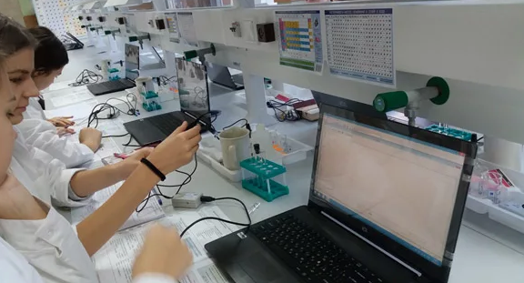
Приоритеты инженерного и технологического образования в школе:
Популяризация физико-математического и естественно-научного образования и ранняя профориентация
Знакомство с перспективными направлениями развития науки и производства
естественно-научное и физико-математическое
образование в каждой школе
Профильное и предпрофессиональное
образование

Slide 8
Распоряжением Правительства Российской Федерации от 19 ноября 2024 г. № 3333-р
утвержден комплексный план мероприятий по повышению качества математического и естественно-научного образования на период до 2030 года

Slide 9
Повышение качества математического и естественно-научного образования
Пропедевтика естественно-научного образования:
- дошкольное образование: обновление ФГОС и программы дошкольного образования в части образовательной области «Познавательное развитие» в 2027 году
начальная школа: обновление ФГОС и федеральной рабочей программы
по окружающему миру в 2026 году
Основная школа:
УГЛУБЛЕННОЕ ИЗУЧЕНИЕ ПРЕДМЕТОВ,
РАННЯЯ ПРОФОРИЕНТАЦИЯ И ПРЕДПРОФИЛЬНАЯПОДГОТОВКА
Средняя школа:
ПРОФИЛЬНОЕ И ПРЕДПРОФЕССИОНАЛЬНОЕ ОБРАЗОВАНИЕ
Увеличение не менее чем на 10 процентов ежегодно количества обучающихся, изучающих математику и естественно-научные предметы углубленно или на профильном уровне
с 2024 года
Расширение сети профильных классов и классов с углубленным изучением математики, физики, химии и биологии (ежегодно) с 2025 года

Slide 10
Увеличение до 35 процентов доли выбравших единый государственный экзамен по профильным математике и естественно-научным предметам (химии, физике, биологии) (по сравнению с 2023 годом) к 2030 году
Совершенствование системы олимпиад школьников, организация и проведение специализированных профильных смен научной направленности, недель наук (ежегодно) с 2025 года
Обязательные вступительные испытания по профилям педагогической подготовки, в том числе по математике, физике, химии и биологии, при приеме на направления подготовки (специальности) высшего образования в области образования и педагогики с 2027 года
Обязательное вступительное испытание по физике при приеме на все инженерные направления подготовки (специальности) высшего образования
с 2026 года

Slide 11
Повышение качества математического и естественно-научного образования:
Актуализация концепции преподавания математики и естественно-научных предметов на всех уровнях образования в 2025 году
Обновление ФГОС и федеральных основных общеобразовательных программ в части учебных предметов "Окружающий мир", "Математика", "Физика", "Химия" и "Биология" в 2026 году
Создание новых учебников и учебно-методических пособий
по математике, физике, химии, биологии к 2027 году

Slide 12
Повышение качества математического и естественно-научного образования:
Разработка методических материалов для углубленного и профильного изучения математики физики, химии, биологии (ежегодно) с 2024 года
Портал «Единое содержание общего образования»
https://edsoo.ru/metodicheskie-posobiya-i-rekomendaczii/
Учебно-методическое обеспечение процессов преподавания химии, биологии, физики на уровнях основного общего и среднего общего образования с включением дополнительного инженерного компонента
(возможности включения дополнительного инженерного компонента в содержание учебных предметов «Химия», «Биология», «Физика» на примере изучения отдельных тем)
Увеличение до 30 процентов доли учителей физики, химии и биологии в возрасте до 35 лет (по сравнению с 2023 годом)
к 2030 году
Проведение съездов учителей физики, химии и биологии
(ежегодно) с 2024 года

Slide 13
Совершенствование системы управления качеством математического и естественно-научного образования:
Разработка предложений по совершенствованию заданий ГИА по образовательным программам основного общего и среднего общего образования по математике, физике, химии, биологии (ежегодно) с 2024 года
Совершенствование системы ГИА по математике, физике, химии, биологии, включая разработку предложений по обязательной сдаче экзамена по физике, химии или биологии на выбор обучающегося, завершающего освоение образовательной программы основного общего образования 2027 год

Slide 14
Повышение качества математического и естественно-научного образования:
Обеспечение повышения квалификации учителей математики и естественно-научных предметов и практической подготовки студентов в форме стажировок на базе стажировочных площадок (ежегодно)
с 2025 года Увеличение до 30 процентов доли учителей математики, физики, химии и биологии в возрасте до 35 лет (по сравнению с 2023 годом) к 2030 году
Проведение съездов учителей математики, физики, химии и биологии (ежегодно) с 2024 года

Slide 15
Приказ министерства образования Тульской области от 16.01.2025 № 30 «Об утверждении плана мероприятий региональных и межмуниципальных уровней на 2025 год по повышению качества математического и естественно-научного образования в Тульской области и регионального плана недель наук на 2025 год»
- предоставление в министерство образования Тульской области отчета об исполнении плана в срок до 15.01.2026

Slide 17
Из «Методических рекомендаций по организации внеурочной деятельности»
В целях реализации плана внеурочной деятельности образовательной организацией может предусматриваться использование ресурсов других организаций (в том числе в сетевой форме), включая организации дополнительного образования, профессиональные образовательные организации, образовательные организации высшего образования, научные организации, организации культуры, физкультурно-спортивные и иные организации, обладающие необходимыми ресурсами.

Slide 18
(с изменениями и дополнениями от 21 февраля, 26 июля 2022 г.,
22 февраля 2023 г.)
- Примерная форма договора о сетевой форме реализации образовательных программ с приложениями

Slide 27
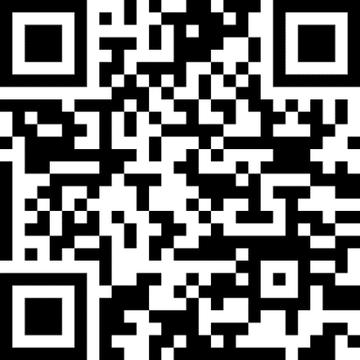
Наши контакты:
г. Тула, ул. Дзержинского/Советская, д. 15-17/73 Телефон: +7 (4872) 30-48-57 Электронная почта: cnppm_tula@tularegion.org
Официальный сайт: https://cnppm71.ru
Телеграм-канал: ВКОНТАКТЕ:
https://t.me/cnppmtula https://vk.com/cnppmtula71

